Slide 1

令和8年度
JST戦略的創造研究推進事業について
キャリアを飛躍させる、
次世代トップ研究者への登竜門
研究・イノベーション共創機構学術研究推進本部

Slide 2
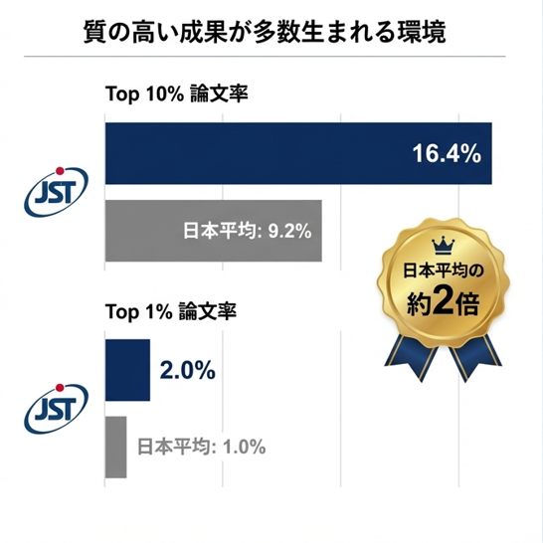
なぜ、本事業に挑戦するのか？一圧倒的な研究実績とキャリアヘの絶大なインパクト
質の高い成果が多数生まれる環境
Top 10％論文率
．
日本平均の
約2
Top 1％論文率
2.0%
日本平均：1.0%

Slide 3

「自由な発想（土壌）」 と 「国の戦略（大樹）」 の両輪でイノベーションを牽引する
JST戦略的創造研究推進事業［トップダウン型］
目的：国が定める「戦略目標」の下、イノベーションに繋がる新技術シーズを創出 、
規模：年間1,000万～5,000万円中心
役割：土壌から生まれた芽を、社会変革の「大樹」へと育成させる

Slide 4
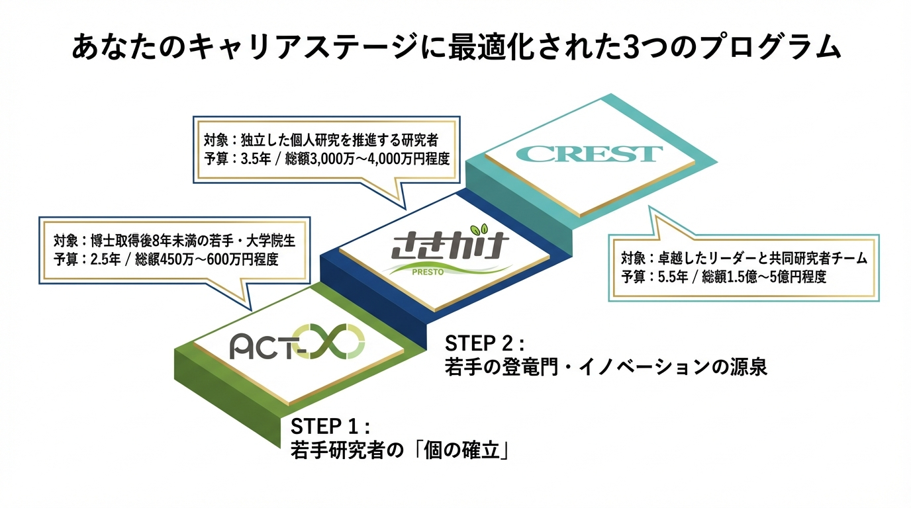




あなたのキャリアステージに最適化された3つのプログラム
対象：独立した個人研究を推進する研究者
規模・予算 3.5年/総額3～4000万円
置之F·くこ
血
対象：博士取得後8年未満の若手
規模・予算 2.5年/総額450～600万円
対象：卓越したリーダーと共同研究者
予算 5.5年/総額1.5～5億円
PRESTO
Ac-tr�X"
STEP 1:
若手研究者の「個の確立」
STEP 2:
若手の登竜門
イノベーションの源泉

Slide 5





AC下X‘
【ACT-X】独創的なアイデアをスモールスタートで形にする
若手・学生の挑戦を後押し
博士取得後8年未満（産休・育休除く)や大学院生も対象。
〇
メンターによる強力な伴走
担当の領域アドバイザー（有識者・産業界）がメンターとして配置され、研究者としての、「個の確立』を直接指導。
5
柔軟なマネジメントと加速
基本2.5年（数百万規模）のスタートから、さらなる飛躍が期待される課題には 「加速フェーズ」として最大1,000万円 (1年間）の追加支援。
異分野ネットワーク
領域会議やサイトピジットを通じた、
同世代 異分野の研究者との相互触発。

Slide 6
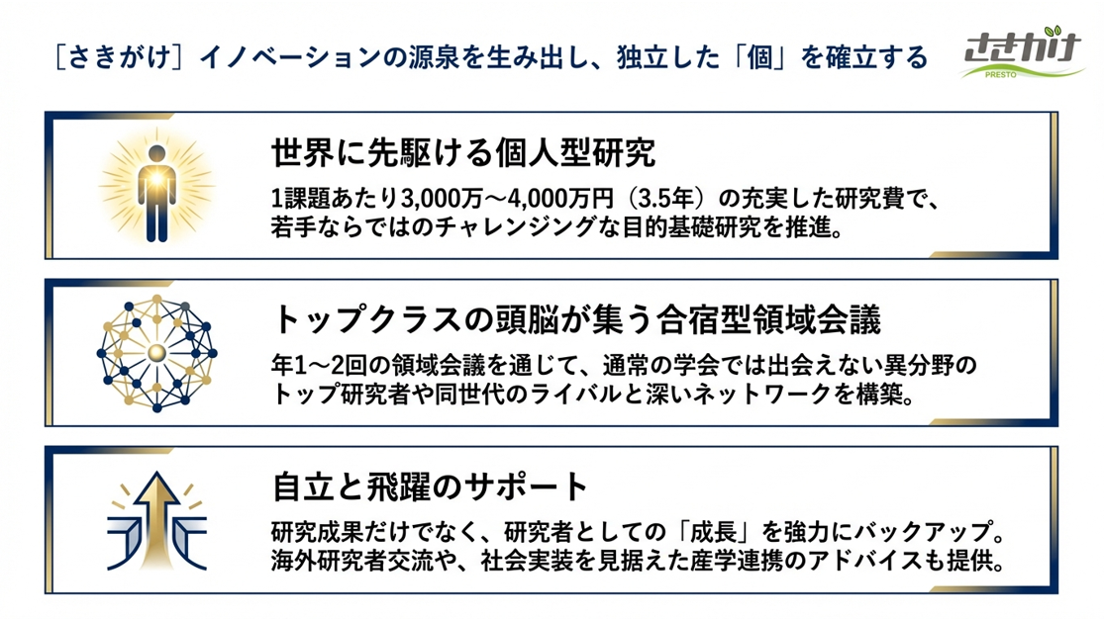



L打ぎhir
［さきがけ］イノベーションの源泉を生み出し、独立した「個」を確立する
-PRESTO
`eり／
世界に先駆ける個人型研究
1課題あたり3,000万～4,000万円(3.5年）の充実した研究費で、若手ならではのチャレンジングな基礎研究を推進。
-一—
う；＂！ゞ
トップクラスの頭脳が集う合宿型領域会議
年1~2回の領域会議を通じて、通常の学会では出会えない異分野の
トップ研究者や同世代のライバルと深いネットワークを構築。
、、4|〉/9
自立と飛躍のサポート
研究成果だけでなく、研究者としての「成長」を強力にバックアップ。海外研究者交流や、社会実装を見据えた産学連携のアドバイスも提供。

Slide 7
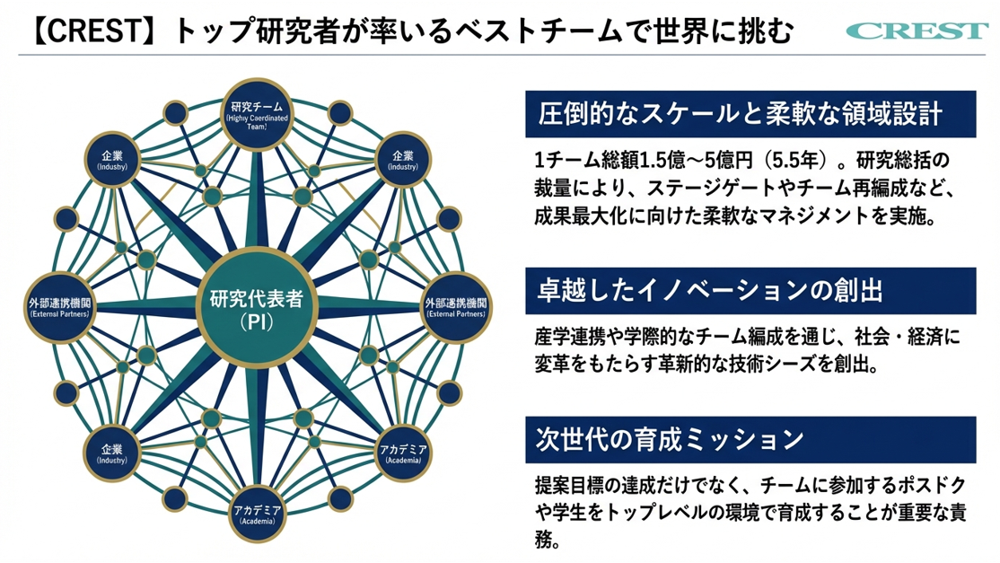
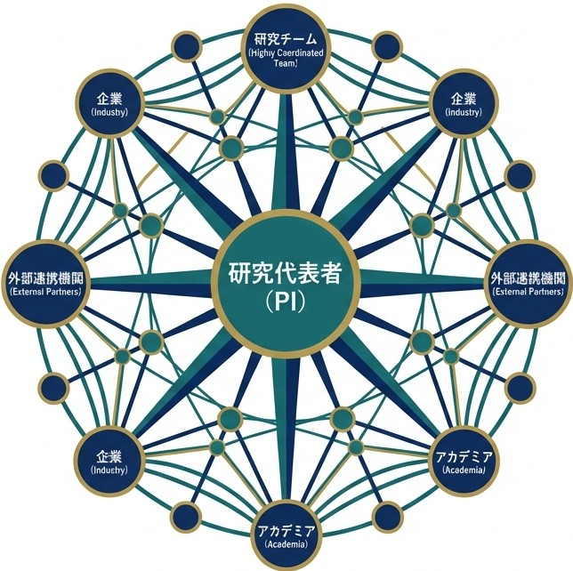
【CREST】トップ研究者が率いるベストチームで世界に挑む
＜江RESI

Slide 8






基礎量子科学技術研究がドライブする量子未踏領域の開拓(JST)
拡張五感と認知 (JST)
生体環境インタラクション
～生物とエクスポソームの相互作用の解明～ (JST)
持続可能社会につなげる超寿命マテリアルの創出 (JST)
び
核酸フロンティア～核酸科学の再定義と応用から創薬の未来を切り拓く～ (AMED)
デジタル時空間拡張
(JST)

Slide 9
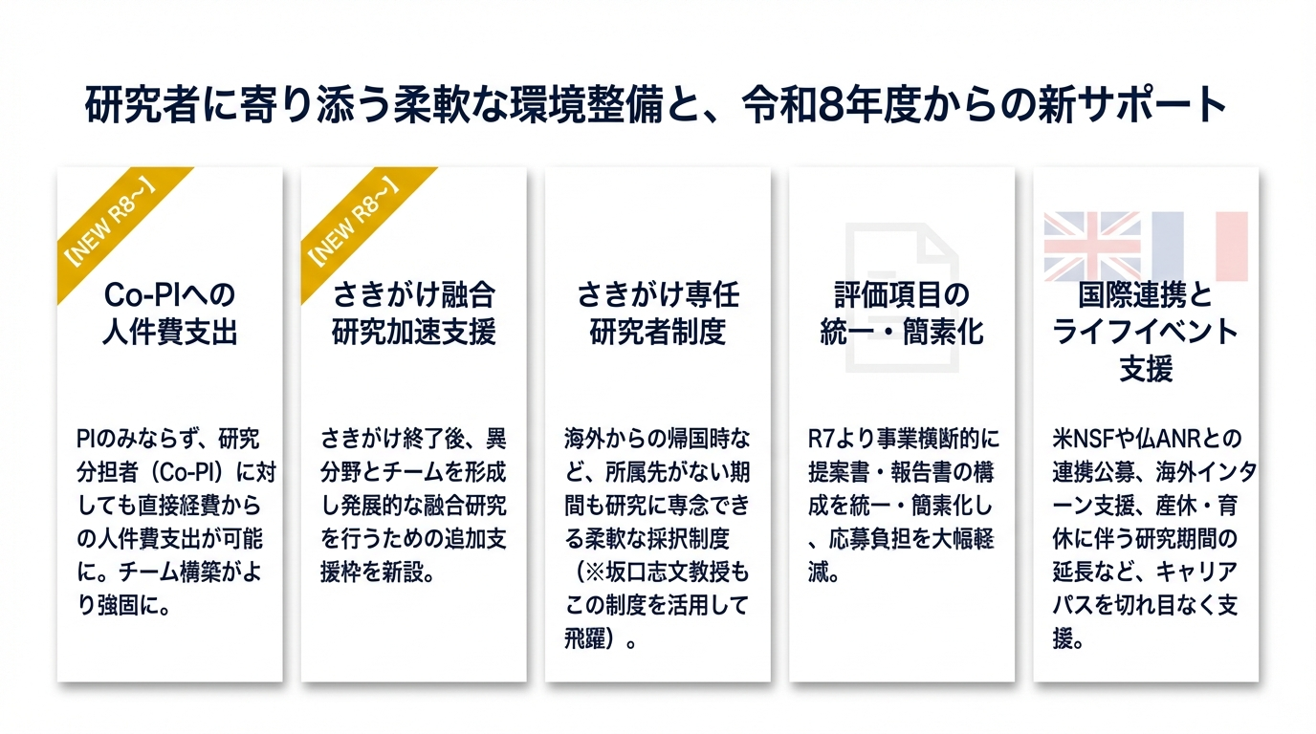



研究者に寄り添う柔軟な環境整備と、令和8年度からの新サポート
Co-Plへの
人件費支出
さきがけ融合研究加速支援
さきがけ専任研究者制度
評価項目の
統一 簡素化
国際連携と
ライフイベント
支援
Plのみならず、研究分担者(Co-Pl)に対しても直接経費からの人件費支出が可能 に。これにより、チーム構築がより強固に。
さきがけ終了後、異分野とチームを形成し発展的な融合研究を行うための追加支援枠を新設。
海外からの帰国時など、所属先がない期間も研究に専念できる柔軟な採択制度
（※坂口志文教授もこの制度を活用して飛躍）
R7より事業横断的に提案書・報告書の構成を統一・簡素化。
応募負担を大幅軽減。
米NSFや仏ANRとの連携公募、海外インターン支援、産休 育休に伴う研究期間の延長など、キャリアパスを切れ目なく支援。

Slide 10
